Slide 1
Интеграция валютных данных ЦБ РБ в систему учета
Группа: 9-3 РПО 2023/1
Fullstack: Якоби Павел

Slide 2

Проблема / Решение проблемы
Проблема
Курсы валют ежедневно меняются, а ручная проверка на сайте ЦБ РФ неудобна и не подходит для системного учета.
Нужно быстро получать актуальные и исторические данные в удобном интерфейсе, с возможностью анализа динамики.
Решение
автоматически получает курсы валют из API ЦБ РФ;
сохраняет данные в локальную базу SQLite;
предоставляет REST API для фронтенда;
отображает историю курса на графике и популярные валюты в удобном UI;
поддерживает дополнительные удобства (переключение темы, ускоренная загрузка за счет кэширования).

Slide 3
Стек технологий
Языки: Python 3.14, JavaScript
Backend: FastAPI, APScheduler
База данных: SQLite
ORM/миграции: SQLAlchemy (schema metadata), Alembic
Интеграция с внешним API: ЦБ РФ (XML Daily), requests, lxml
Frontend/UI: HTML, Tailwind CSS, FlyonUI, Chart.js
Инструменты качества: Ruff
Запуск/окружение: Uvicorn, uv, npm

Slide 4
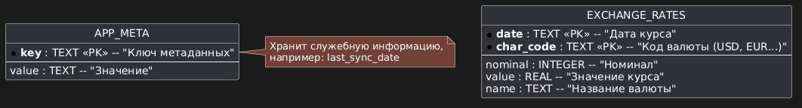
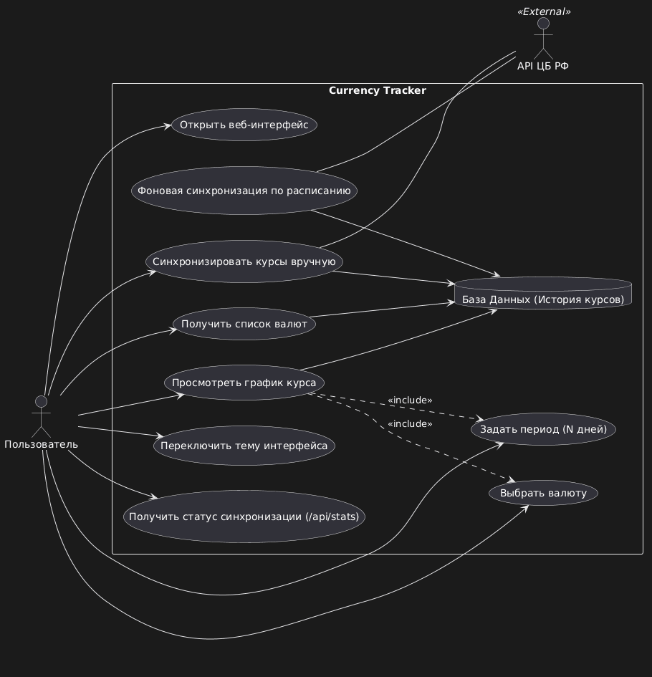
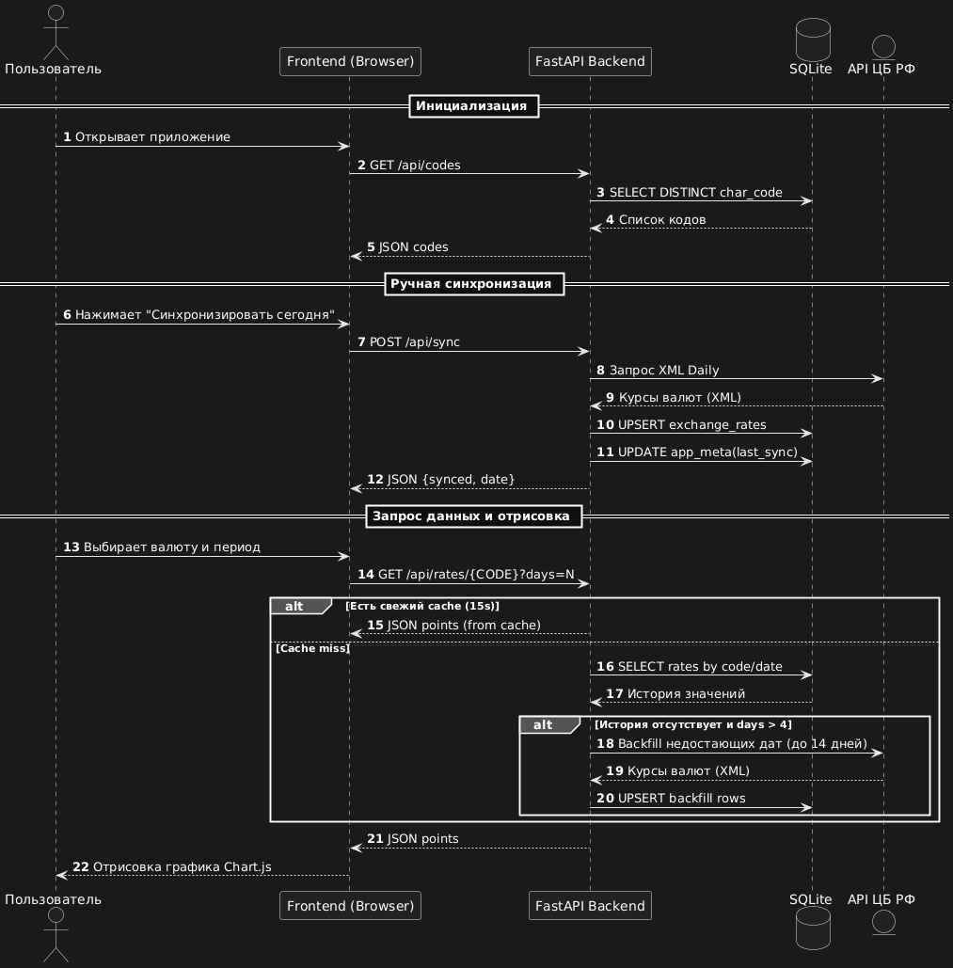
Database Schema (ER)
Use Case Diagram
Sequence Diagram

Slide 5
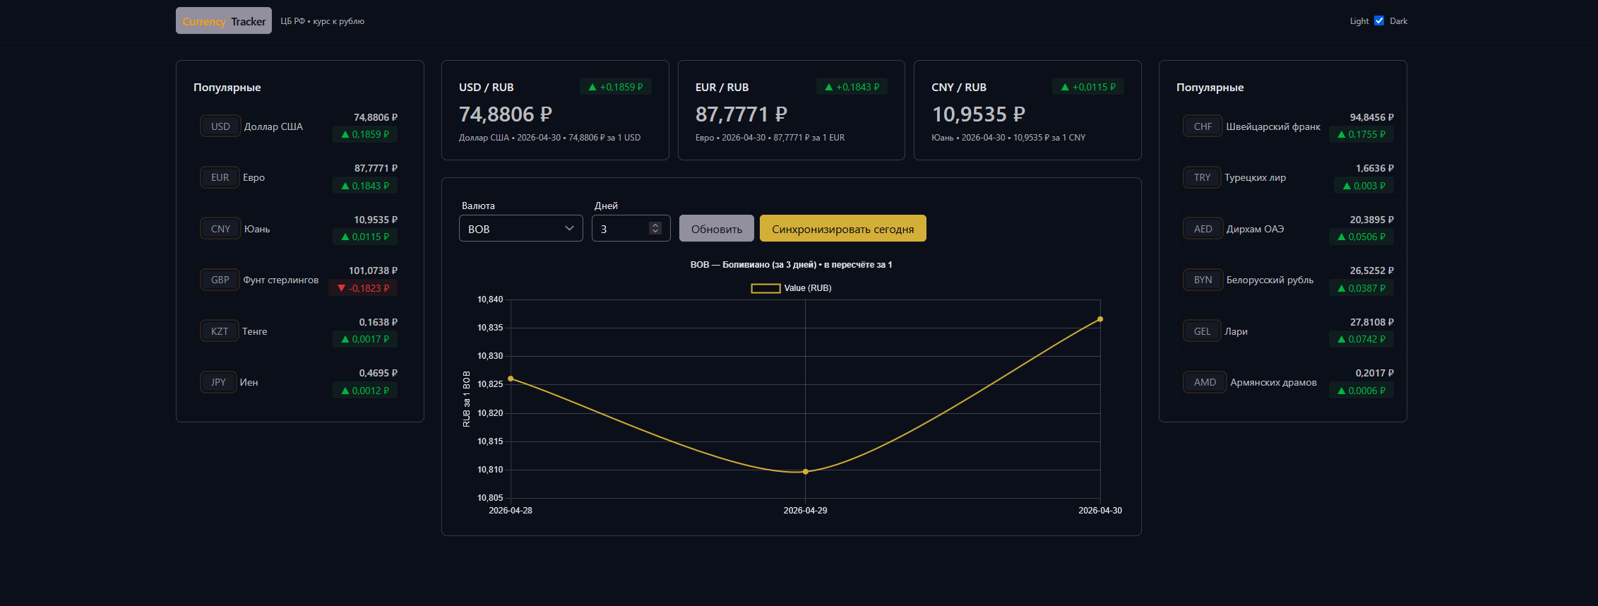
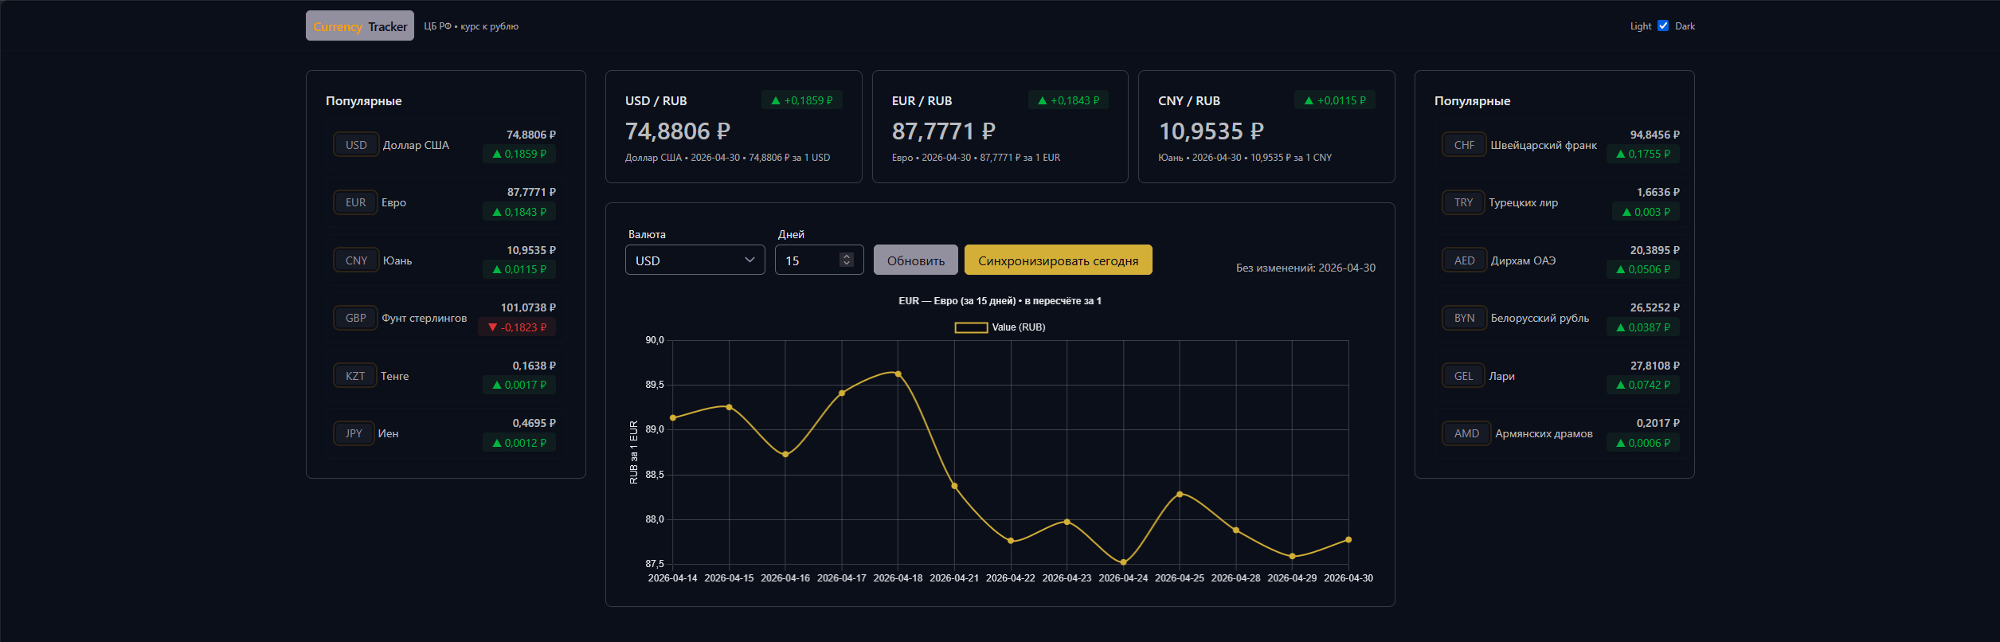
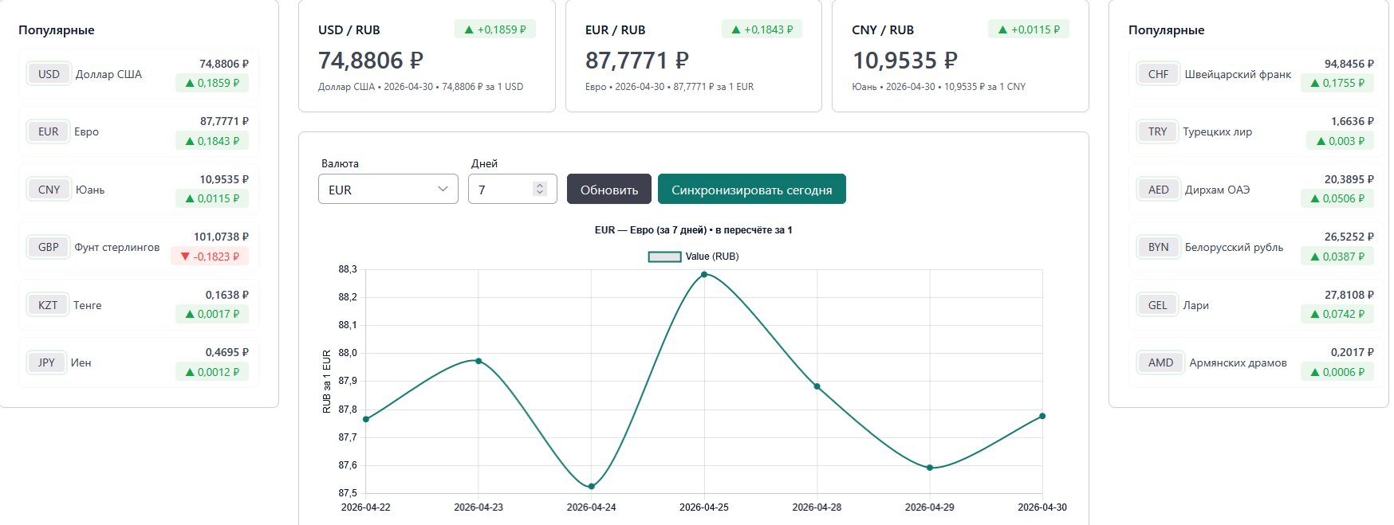
Демонстрация проекта

Slide 6
Участник: | Якоби Павел
Роль: Frontend, Backend, DevOps
Вклад: | Спроектировал архитектуру приложения и структуру проекта.
 | Реализовал backend на FastAPI: API-эндпоинты, синхронизацию курсов с ЦБ РФ, работу с SQLite, обработку ошибок, метаданные синхронизации.
 | Реализовал frontend-интерфейс: карточки валют, график динамики, список популярных валют, переключение темы (Light/Dark).
 | Подготовил документацию проекта: README, UML-диаграммы, листинги ключевого кода.

Slide 7
В рамках практики был разработан полнофункциональный прототип системы мониторинга валютных курсов Currency Tracker с интеграцией данных ЦБ РФ. Проект охватывает полный цикл: получение внешних данных, их обработка и хранение, предоставление через API и визуализация в удобном пользовательском интерфейсе.
Итог

Slide 8
Спасибо за внимание.
QR-CODE на репозиторий

